Slide 1

Landwirte-Befragung März/April 2026
Studie Direktvermarktung 2026
Landwirte-Befragung (Telefonisch und Online) im März/April 2026
Erstellt von KeyQUEST Marktforschung
Exklusiv für Verband bäuerlicher Direktvermarkter Österreich - Gutes vom Bauernhof
Pressekonferenz 2026.07.22

Slide 2
Eckdaten zur Studie
Einordnung der Direktvermarktung
(Volks-)Wirtschaftliche Bedeutung
Wohin geht die Reise?
Fazit

Slide 3
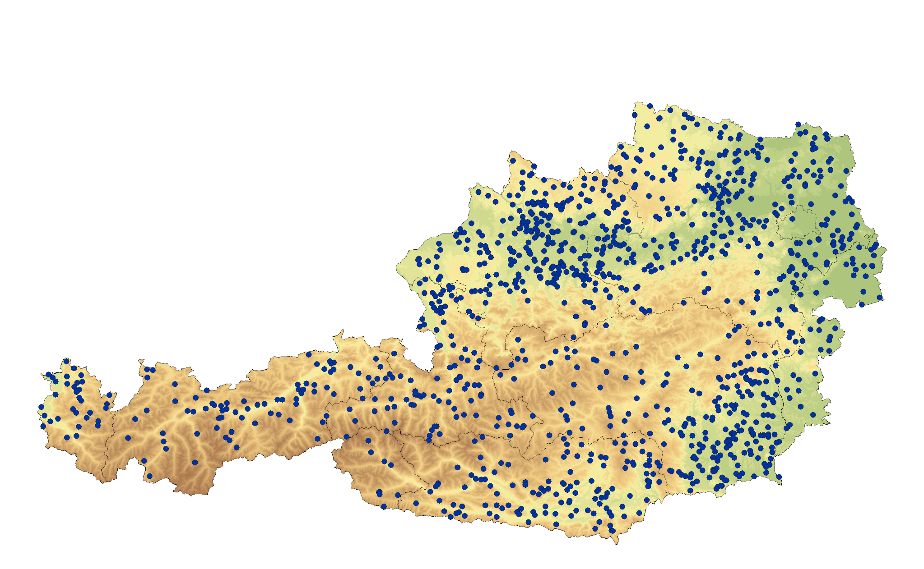

Eckdaten der Studie „Direktvermarktung in Österreich“
Methode:
  Kombinierte Online / Telefonstudie mit disproportional geschichteter Stichprobe
  n=1.213 (telefonisch 1.018, online 195)
  710 Interviews mit Betrieben mit Direktvermarktung
  503 Interviews mit Betrieben ohne Direktvermarktung
  Grundgesamtheit: Betriebe mit Mehrfachantrag bei der AMA
  Interviewzeitraum: März/April 2026
  Schwankungsbreite: +/- 2,87 (Signifikanzniveau 95%)
Zentrale Ziel und Inhalte:
  Erhebung von Eckdaten zur wirtschaftlichen Bedeutung der Direktvermarktung in Österreich
  Ermittlung von Vergleichswerten zu Studien aus den Jahren 2016 und 2022

Slide 4
Eckdaten zur Studie
Einordnung der Direktvermarktung
(Volks-)Wirtschaftliche Bedeutung
Wohin geht die Reise?
Fazit

Slide 5
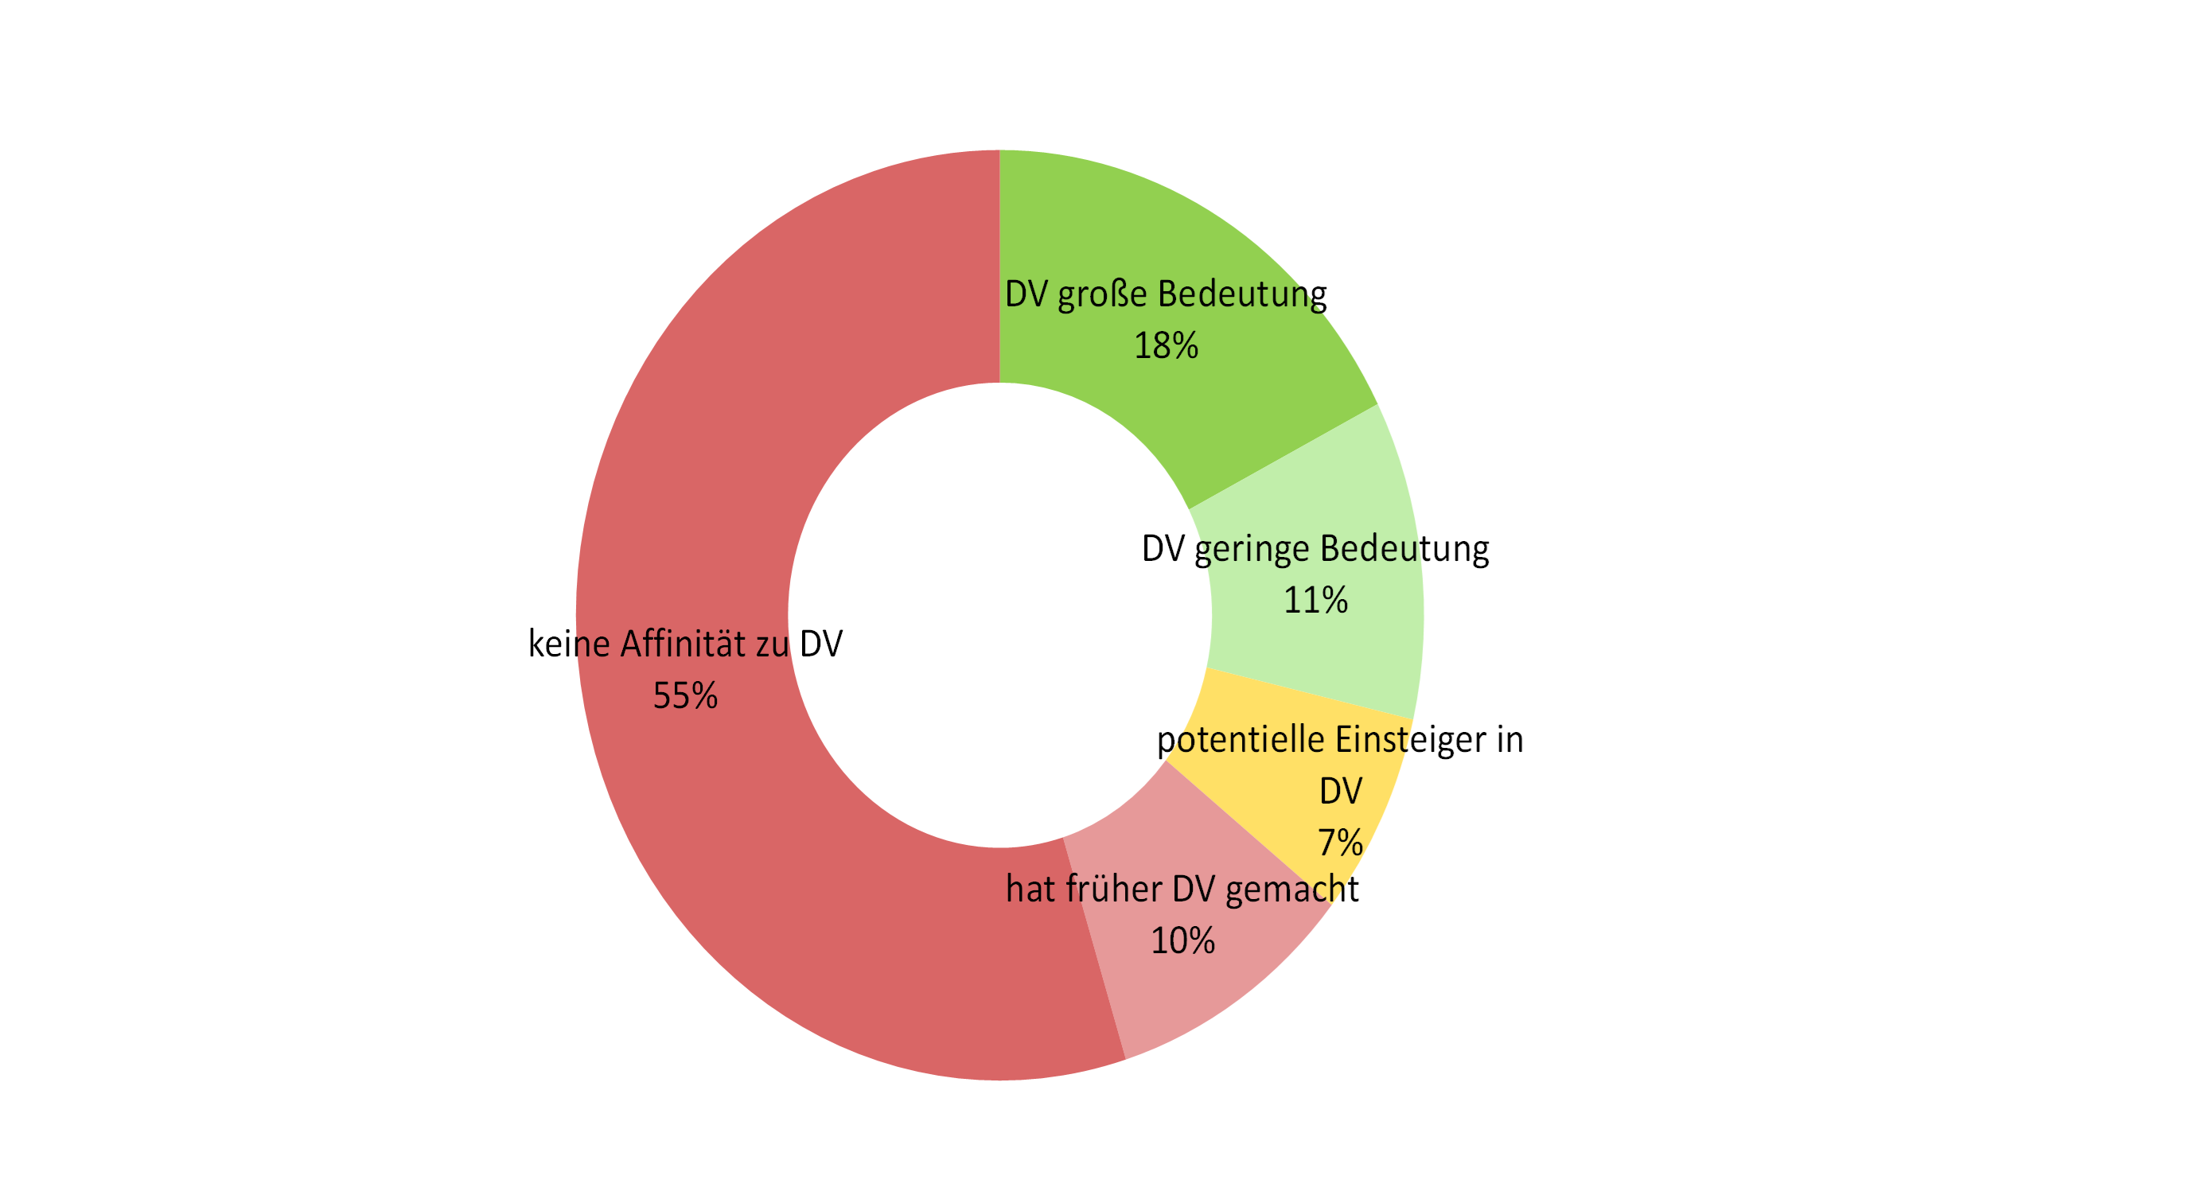
29% der Betriebe sind Direktvermarkter
Berechneter Wert aus Fragen nach Bedeutung der DV, wenn keine DV ob früher gemacht oder Einstieg geplant.
Basis: alle Landwirte, Angaben in Prozent.
Direktvermarkter erwirtschaften Ø 36% ihres Einkommens mit Direktvermarktung – Tendenz steigend
41% berichten von steigender Bedeutung der Direktvermarktung, 44% von gleichbleibender und 15% von sinkender Bedeutung

Slide 6
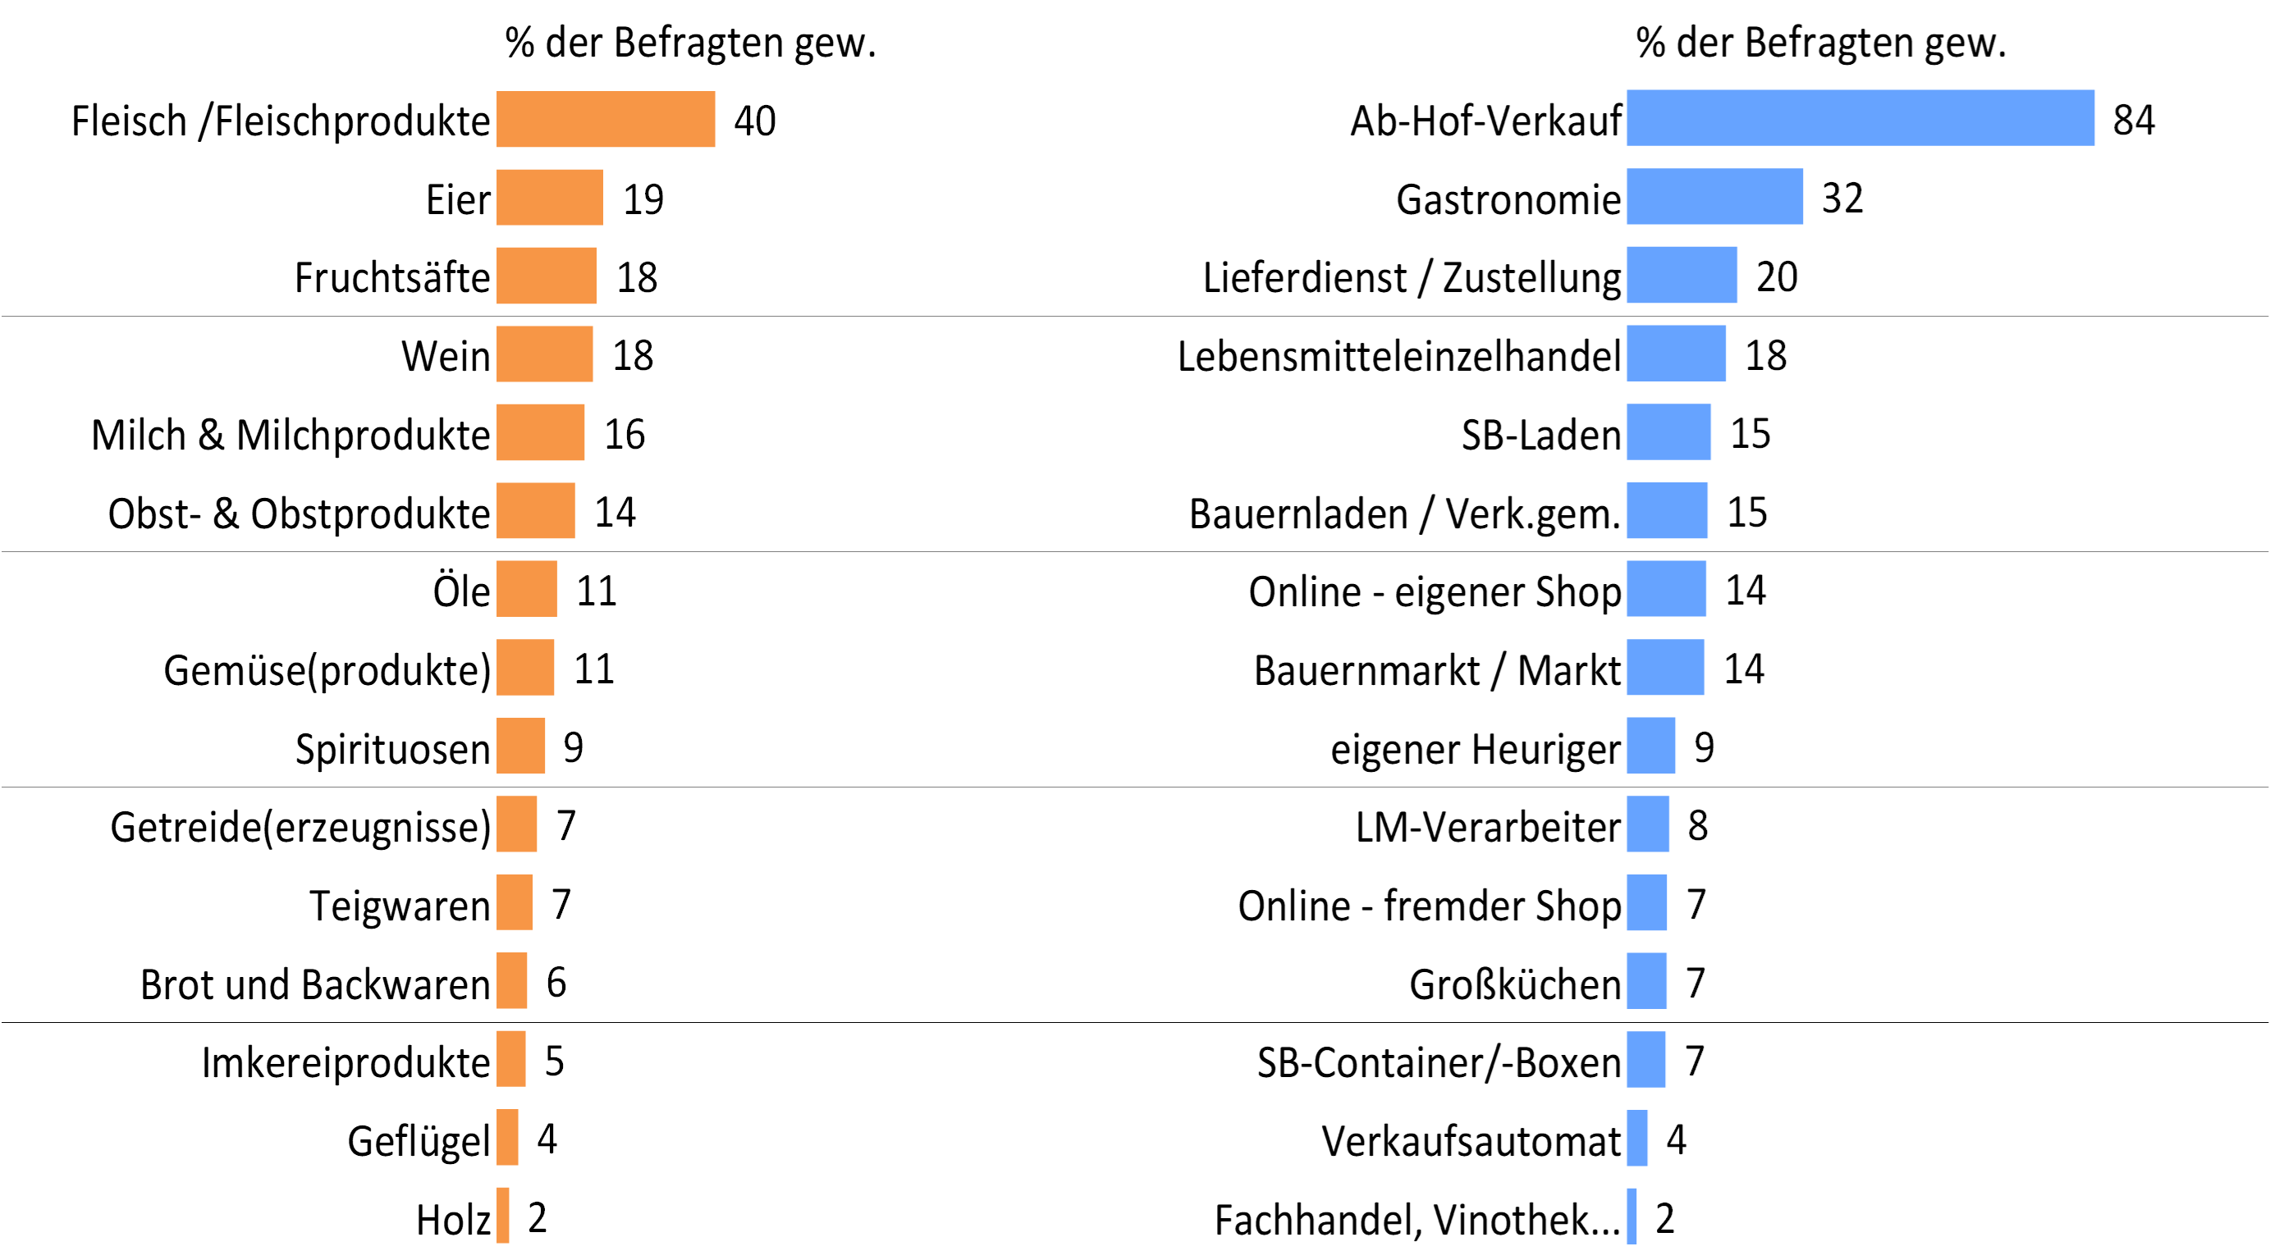
Top Produktgruppen & Vertriebswege der Direktvermarktung
Frage F2: Welche Produkte verkaufen Sie? Frage F3: Über welche Vertriebswege verkaufen Sie Ihre Produkte?
Basis: alle Direktvermarkter, Angaben in Prozent, Mehrfachnennungen, nur die Top15 dargestellt.

Slide 7
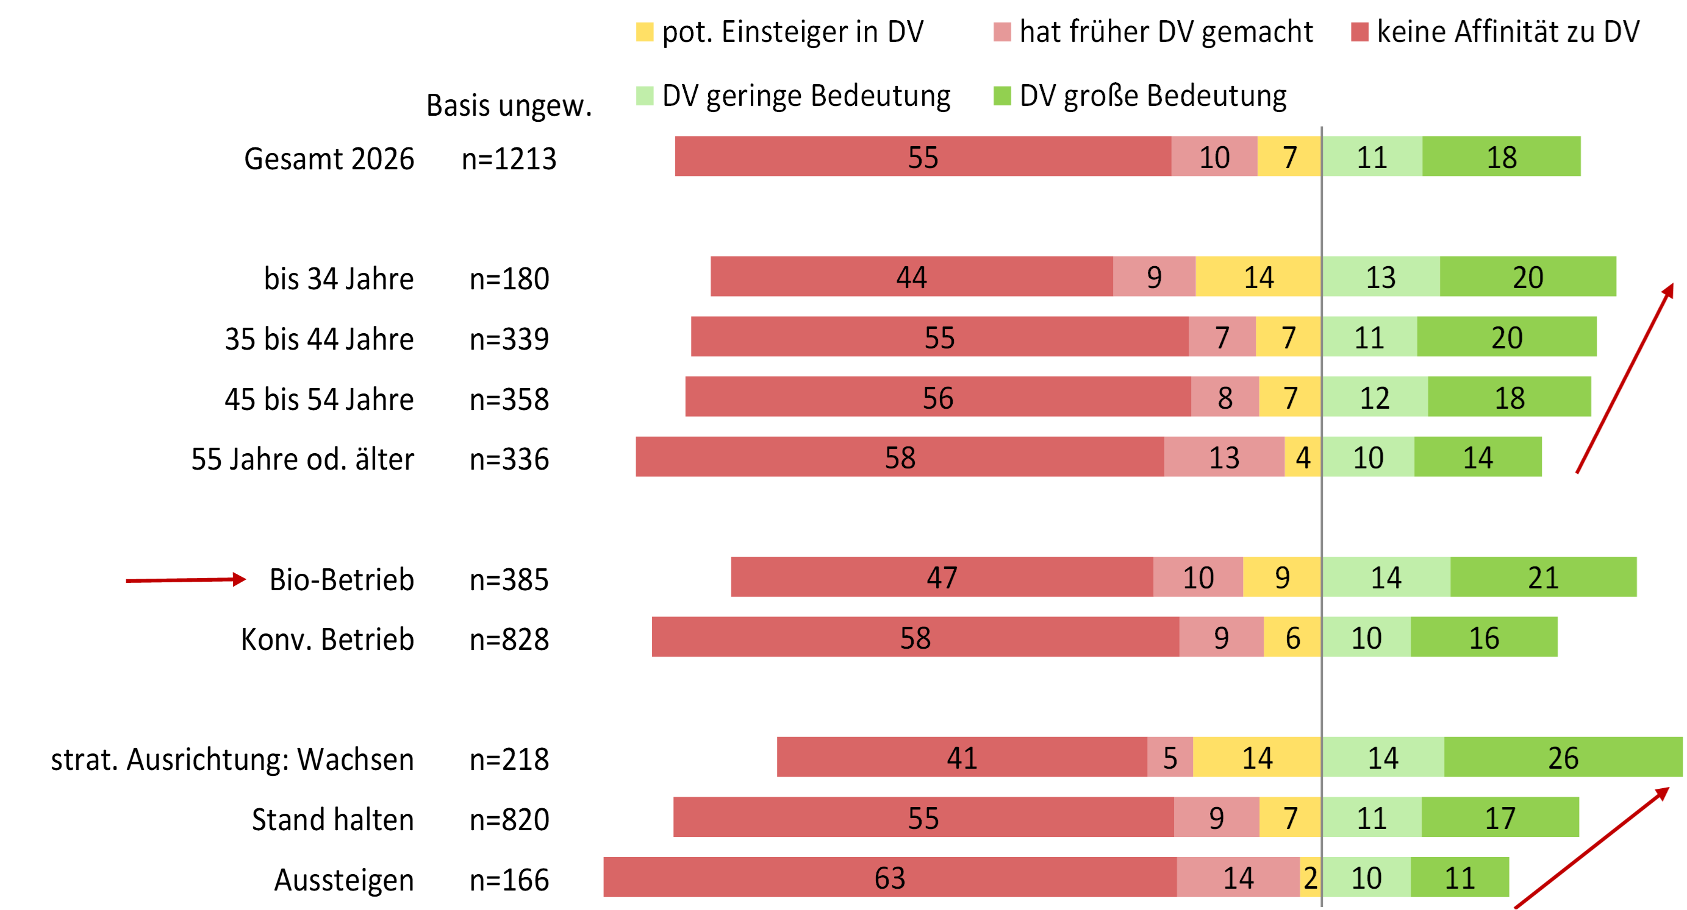
Bedeutung der Direktvermarktung nach Merkmal der Befragten
Berechneter Wert aus Fragen nach Bedeutung der DV, wenn keine DV ob früher gemacht oder Einstieg geplant.
Basis: alle Landwirte, Angaben in Prozent.

Slide 8
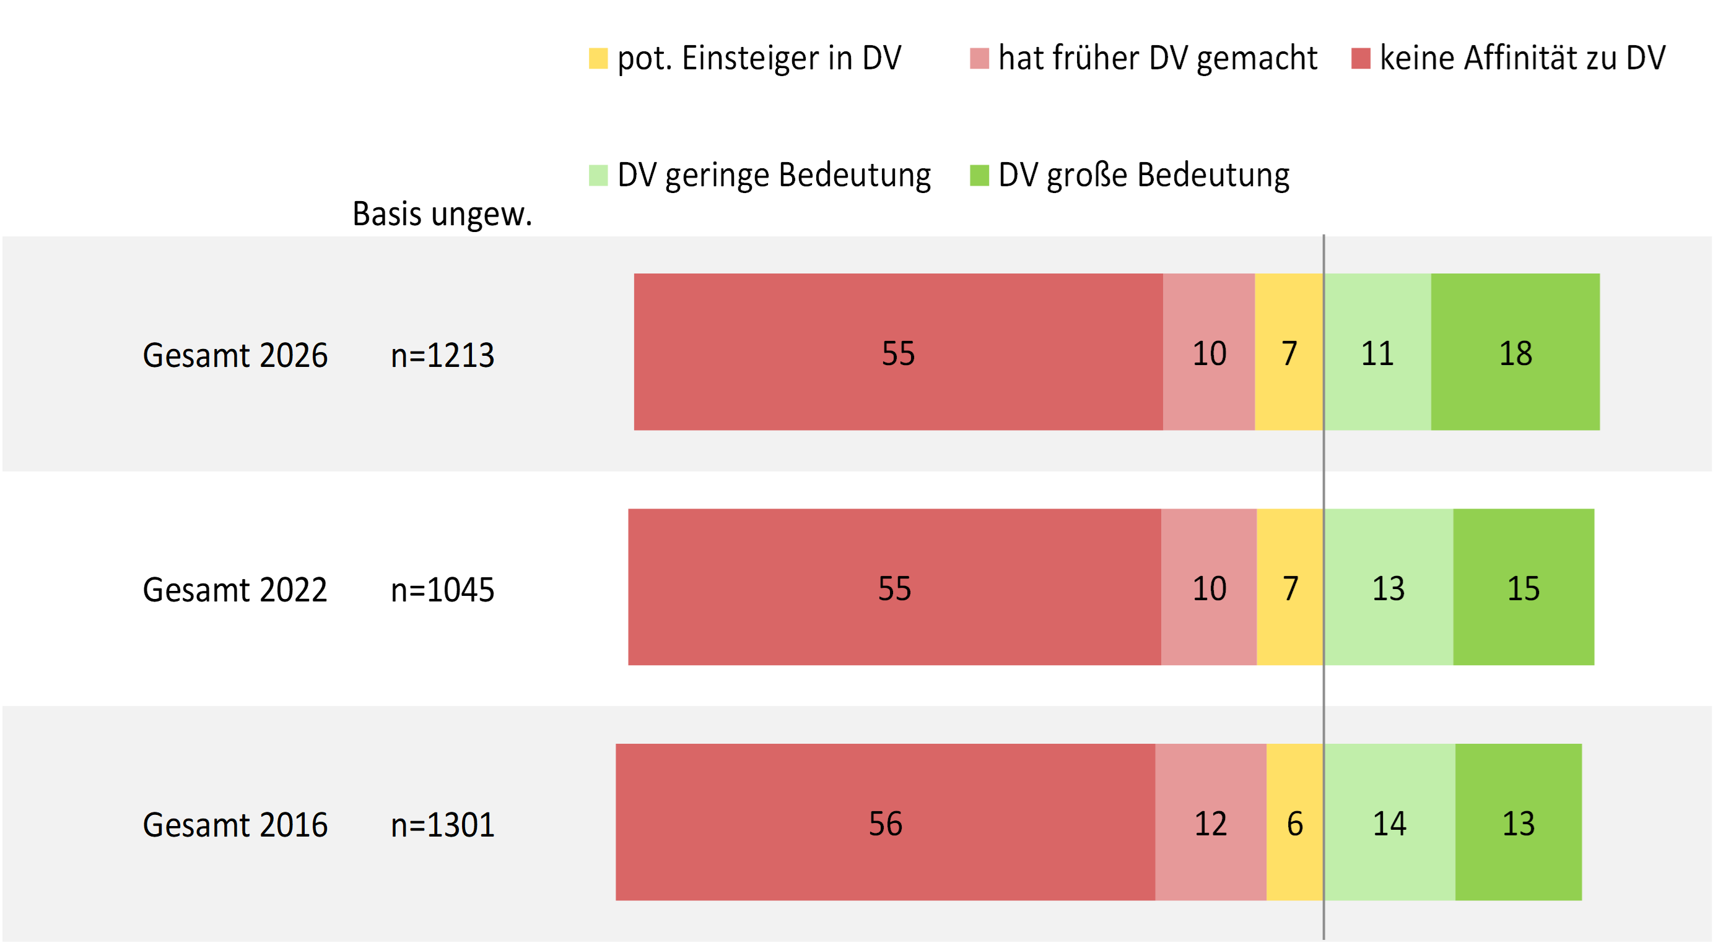
Anteil Betriebe mit „großer Bedeutung Direktvermarktung“ steigt deutlich
Berechneter Wert aus Fragen nach Bedeutung der DV, wenn keine DV ob früher gemacht oder Einstieg geplant.
Basis: alle Landwirte, Angaben in Prozent.

Slide 9
Eckdaten zur Studie
Einordnung der Direktvermarktung
(Volks-)Wirtschaftliche Bedeutung
Wohin geht die Reise?
Fazit

Slide 10
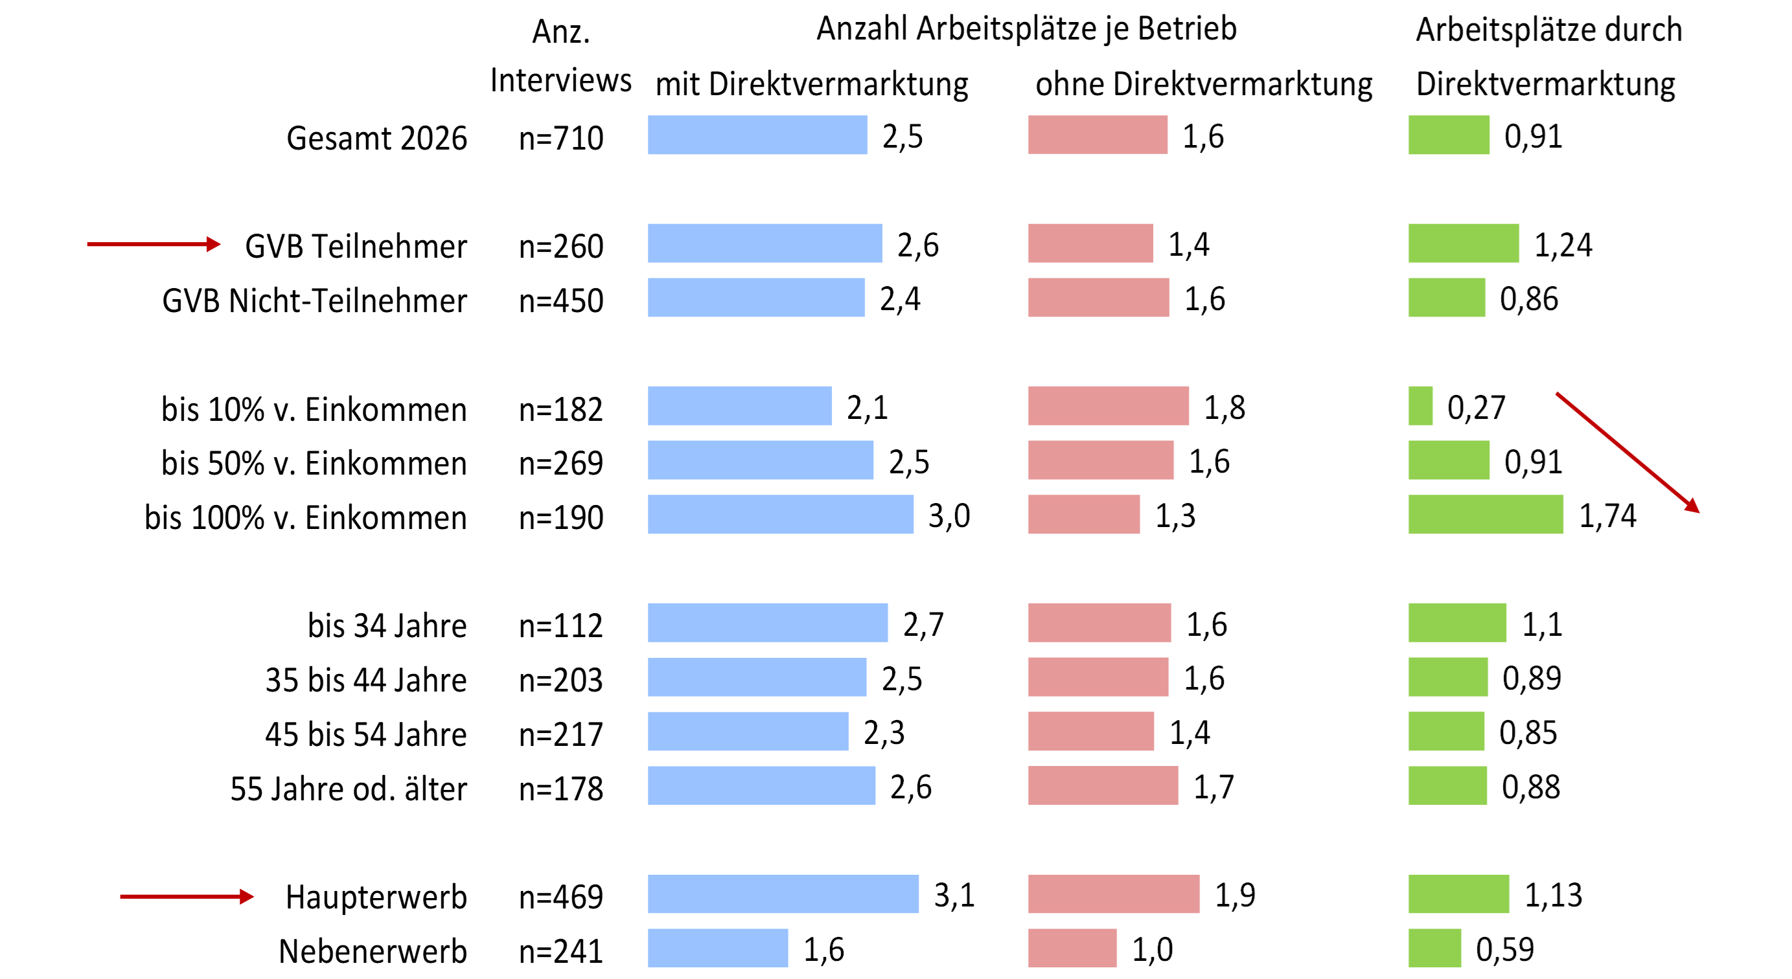
Direktvermarktung sichert 27.500 Arbeitsplätze auf den Betrieben
Berechnete Werte aus Fragen F8a und F8b.
Basis: alle Direktvermarkter, Angaben als Mittelwert.

Slide 11
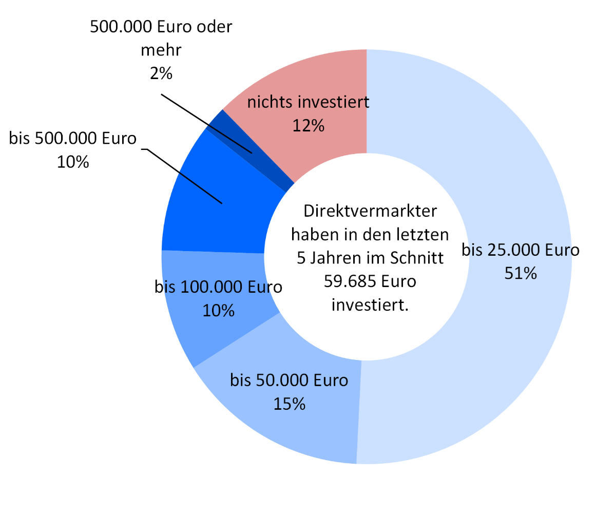
Investitionen in Direktvermarktung: 360 Mio Euro pro Jahr
Frage F8c: Können Sie bitte schätzen, wie viel Geld Sie in den letzten 5 Jahren in die Direktvermarktung investiert haben?
Basis: n=710, alle Direktvermarkter, Angaben in Prozent und als Mittewert.
Jeder Direktvermarkter hat in den letzten 5 Jahren im Schnitt 60.000 Euro in Direktvermarktung investiert.
Hochgerechnet auf Österreich entspricht das einem Gesamtvolumen von 1,8 Mrd. Euro in den vergangenen 5 Jahren
  Ca. 360 Mio pro Jahr
  91% davon an österr. Firmen
Diese Investitionen sichern ca. 3.500 Arbeitsplätze in der vorgelagerten Wirtschaft.

Slide 12
Eckdaten zur Studie
Einordnung der Direktvermarktung
(Volks-)Wirtschaftliche Bedeutung
Wohin geht die Reise?
Fazit

Slide 13
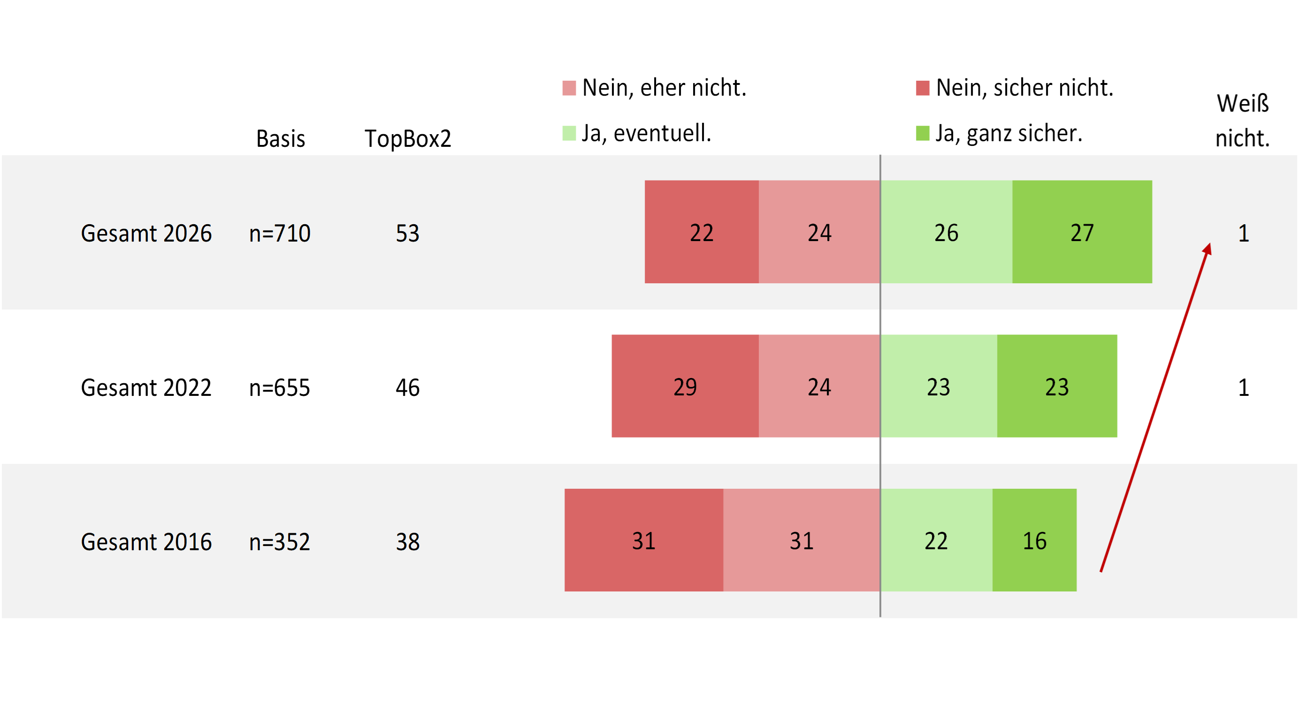
Mehr als die Hälfte der Direktvermarkter will investieren
Frage F10: Werden Sie in den nächsten 3 Jahren in die Direktvermarktung investieren?
Basis: alle Direktvermarkter, Angaben in Prozent, "Weiß nicht." nicht dargestellt.

Slide 14
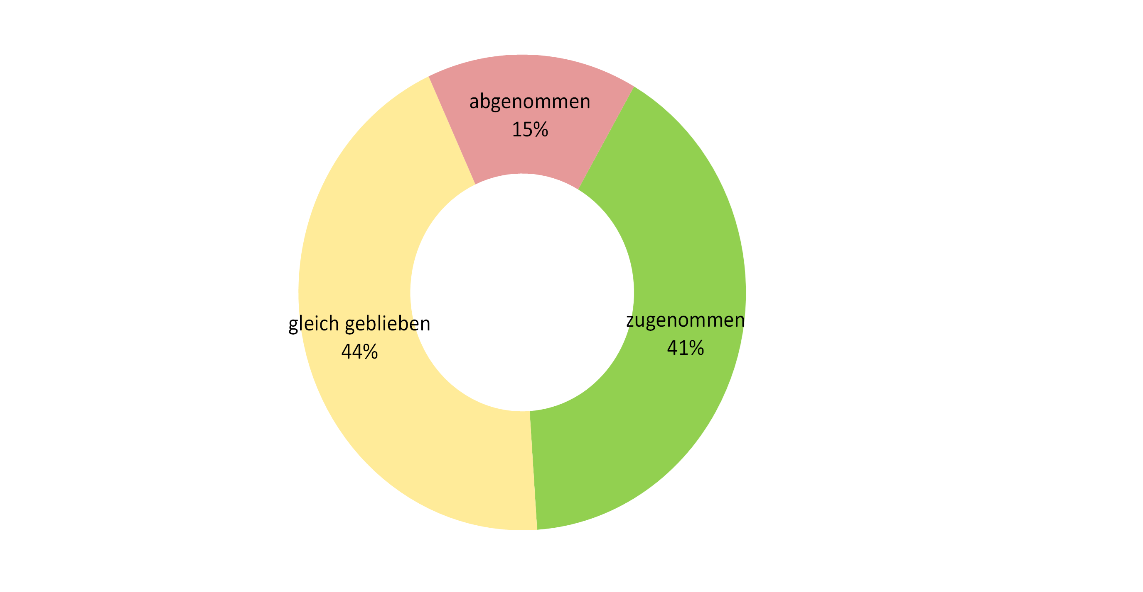
Zahlreiche Indikatoren lassen Wachstum erwarten
Frage F5: Hat die Bedeutung der Direktvermarktung für Ihren Betrieb in den letzten 5 Jahren zugenommen, ist sie in etwa gleich geblieben oder hat sie abgenommen?
Basis: alle Direktvermarkter, Angaben in Prozent.
Weitere Wachstumsindikatoren:
Anteil der Betriebe für die DV (große) Bedeutung hat steigt.
Anteil des Einkommens, das aus DV kommt steigt.
Investitionsabsichten in Direktvermarktung steigen.
Speziell viele junge Betriebsführer sehen in DV eine Möglichkeit den Betrieb langfristig abzusichern.

Slide 15
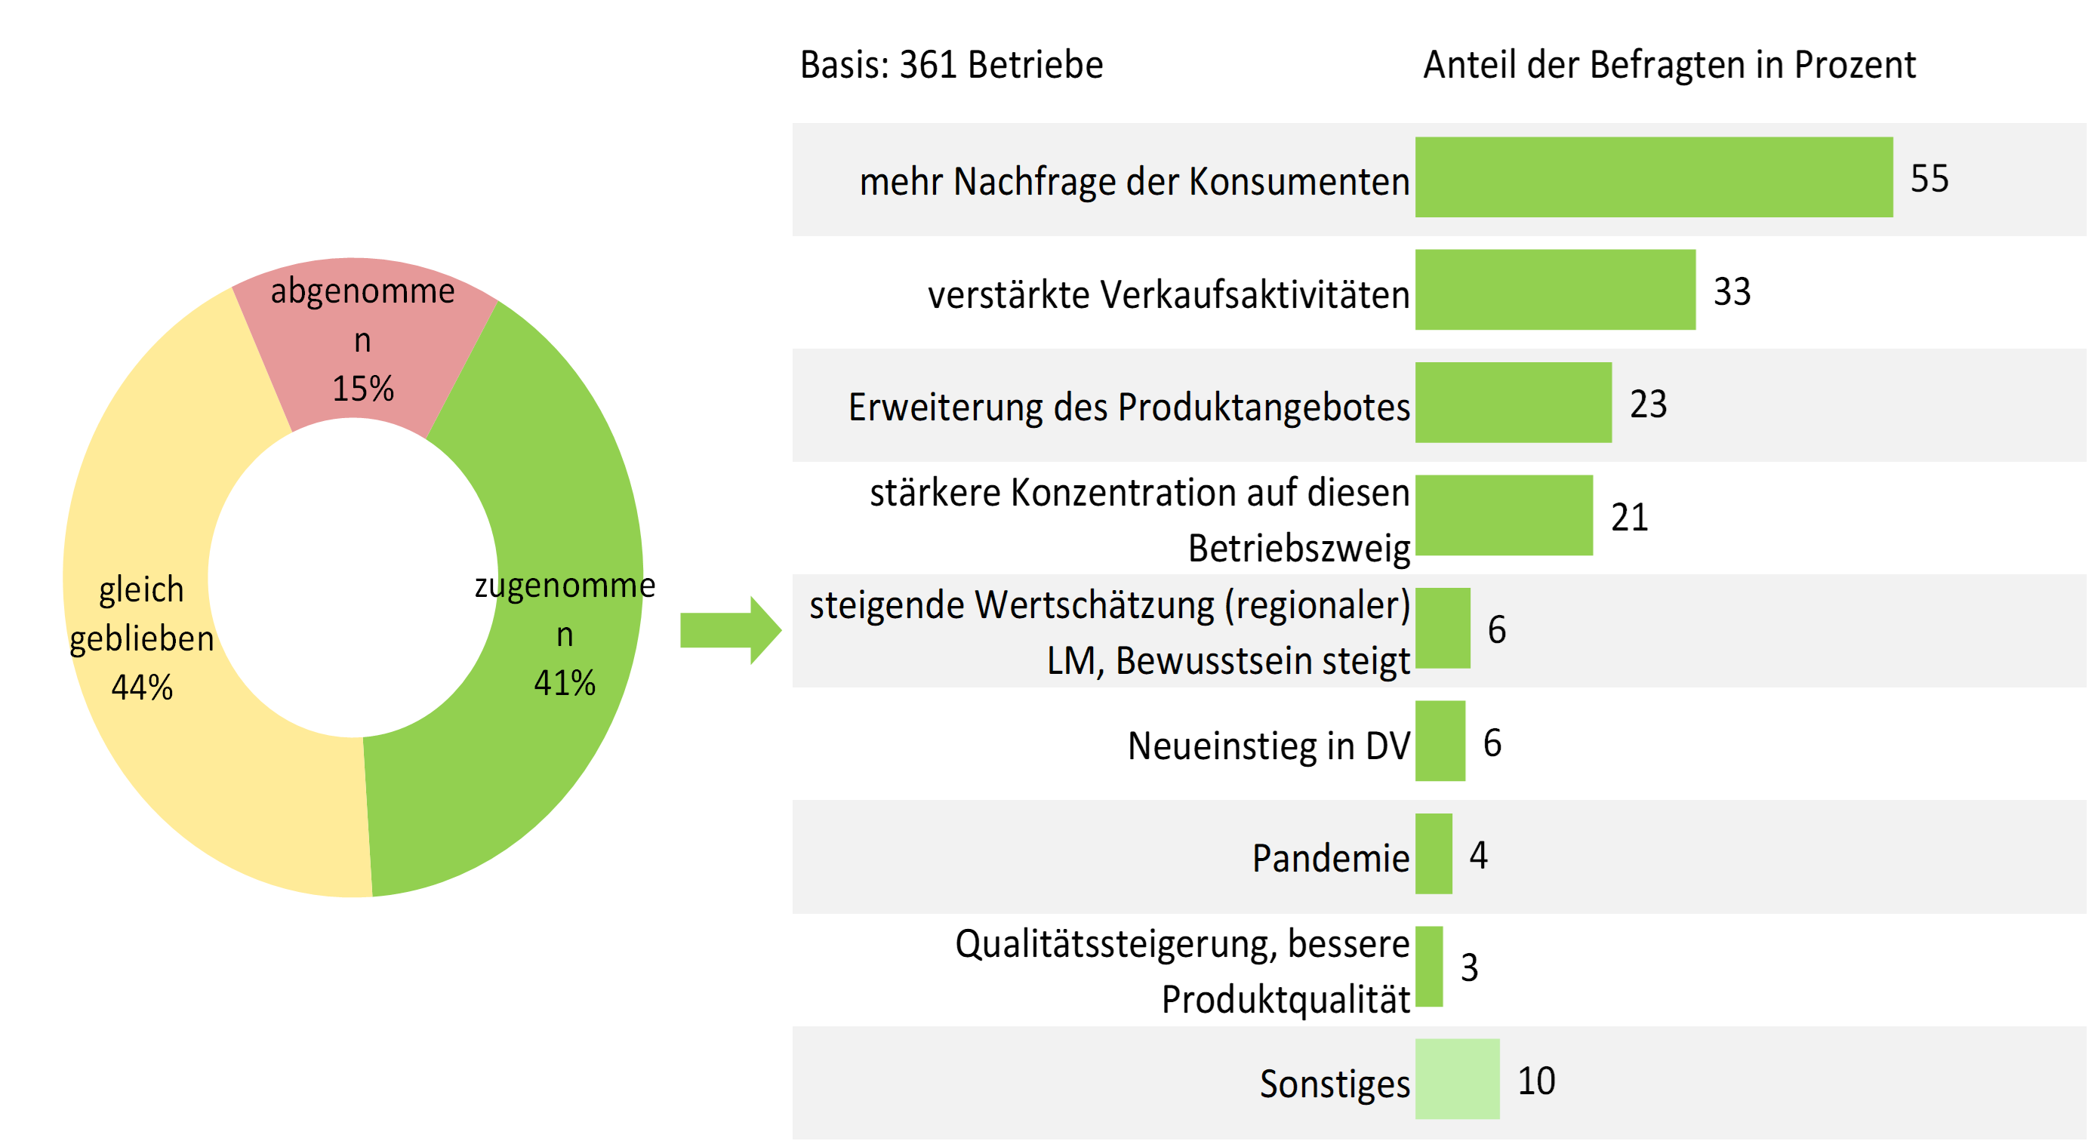
Gründe für die Zunahme der Direktvermarktung
Frage F6a: Warum hat die Bedeutung der Direktvermarktung zugenommen?
Basis: n=361, Direktvermarkter, bei denen die DV zugenommen hat, Angaben in Prozent, Mehrfachnennungen.

Slide 16
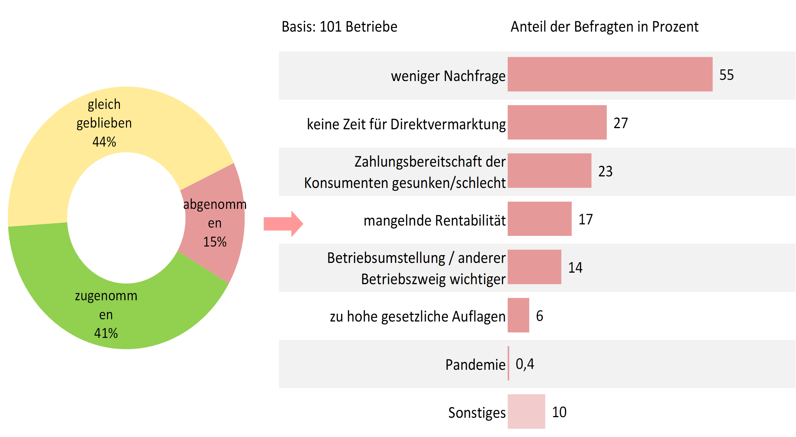
Gründe für Rückgang der Direktvermarktung
Frage F6b: Warum hat die Bedeutung der Direktvermarktung abgenommen?
Basis: n= 101, Direktvermarkter, bei denen die DV abgenommen hat, Angaben in Prozent, Mehrfachnennungen.

Slide 17
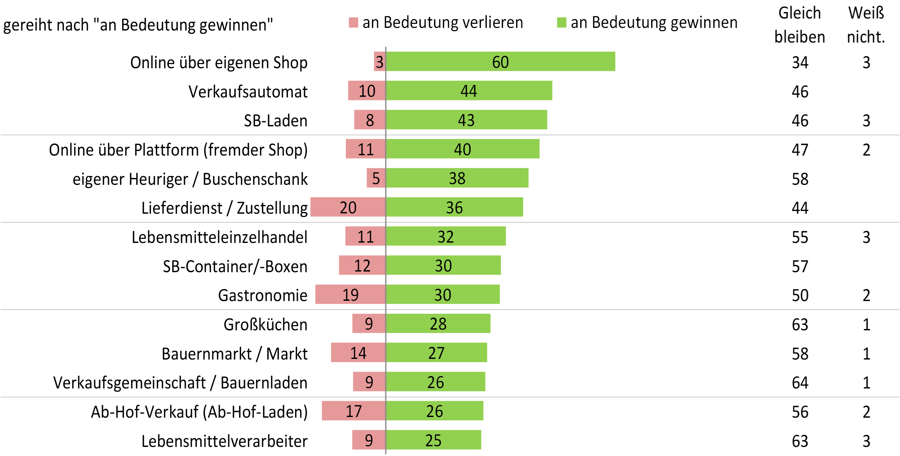
Zukunft der Vertriebswege: SB & Online im Mittelpunkt
Frage F9: Kommen wir nun zur Zukunft: Welche Vertriebswege der Direktvermarktung werden für Ihren Betrieb in Zukunft an Bedeutung gewinnen, gleich bleiben oder an Bedeutung verlieren?
Basis: n= 31 bis n= 598, Direktvermarkter mit dem jeweiligen Vertriebsweg, Angaben in Prozent, "Gleich bleiben" und "Weiß nicht." nicht dargestellt.

Slide 18
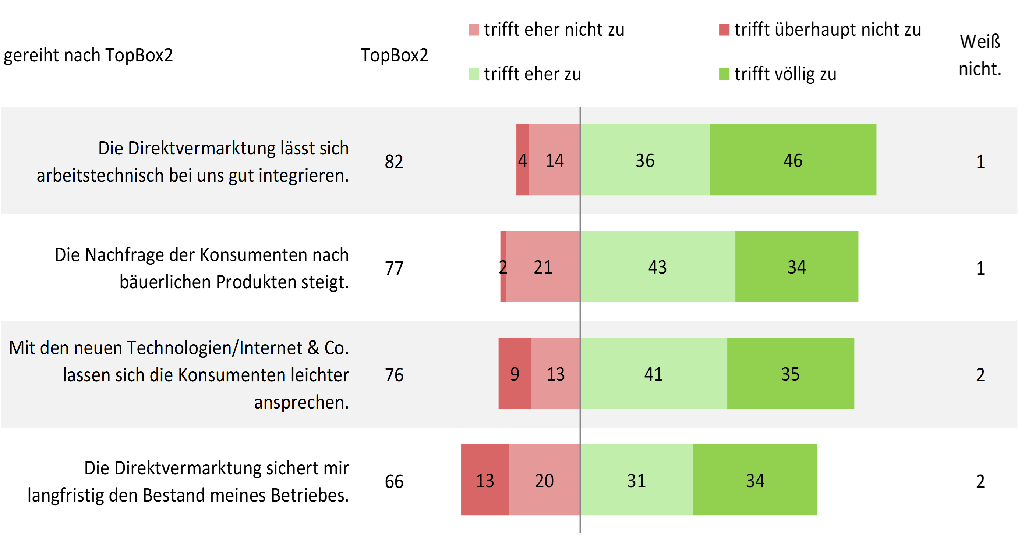
Aussagen und Einschätzungen zur Direktvermarktung
Frage F21: Wie sehr treffen folgende Aussagen auf Sie zu?
Basis: n=764, Betriebe mit DV bzw. mit Absicht in DV einzusteigen, Angaben in Prozent, gereiht nach TopBox2 = Summe aus "trifft völlig zu" und "trifft eher zu", "Weiß nicht." nicht dargestellt.

Slide 19
Eckdaten zur Studie
Einordnung der Direktvermarktung
(Volks-)Wirtschaftliche Bedeutung
Wohin geht die Reise?
Fazit

Slide 20
Fazit – 5 zentrale Erkenntnisse der Studie
Direktvermarktung gewinnt weiter an Bedeutung
Direktvermarktung sichert Existenzen
Zukunftstrend: Selbstbedienung & Online
Arbeitszeit bleibt größte Herausforderung
Große (Volks-)wirtschaftliche Bedeutung
Die Direktvermarktung stellt für viele landwirtschaftliche Betriebe in Österreich ein tragfähiges Geschäftsmodell dar, das Einkommen sichert, Arbeitsplätze schafft und regionale Wertschöpfung in Österreich stärkt.

Slide 21
Vielen Dank!
Wir stehen gerne für weitere Fragen zur Verfügung.
KeyQUEST Marktforschung
4451 Garsten, Kirchholzstraße 8
TEL: +43 (7252) 46467-0
FAX: +43 (7252) 46467-99
office@keyquest.at
www.keyquest.at

